Slide 1

Моя будущая профессия
Руководитель:
Скворцова С. Ю.
Учащиеся 7«В» класса

Slide 2
Цель проекта:
Раскрыть возможности развития и самоутверждения в выборе будущей профессии, а также избежать ошибки при выборе профессии.

Slide 3
Правильно выбрать профессию – значит найти своё место в жизни.

Slide 4
Профессия –общность всех людей, занятых данным видом труда, необходимая для общества и ограниченная область приложения физических и духовных сил человека, дающая ему возможность существования и развития.

Slide 5
Специальность - обозначение того, чем и как занят человек, что он знает и умеет, в чем совершенствует свое мастерство.
Например, профессия - врач.
Специальность – стоматолог, хирург. Узкая специализация – нейрохирург.

Slide 6
Условия оптимального выбора профессии
хочу
Личные цели, интересы
потребности
могу
Учёт своих возможностей, способностей
состояния здоровья
надо
Потребности рынка труда

Slide 7
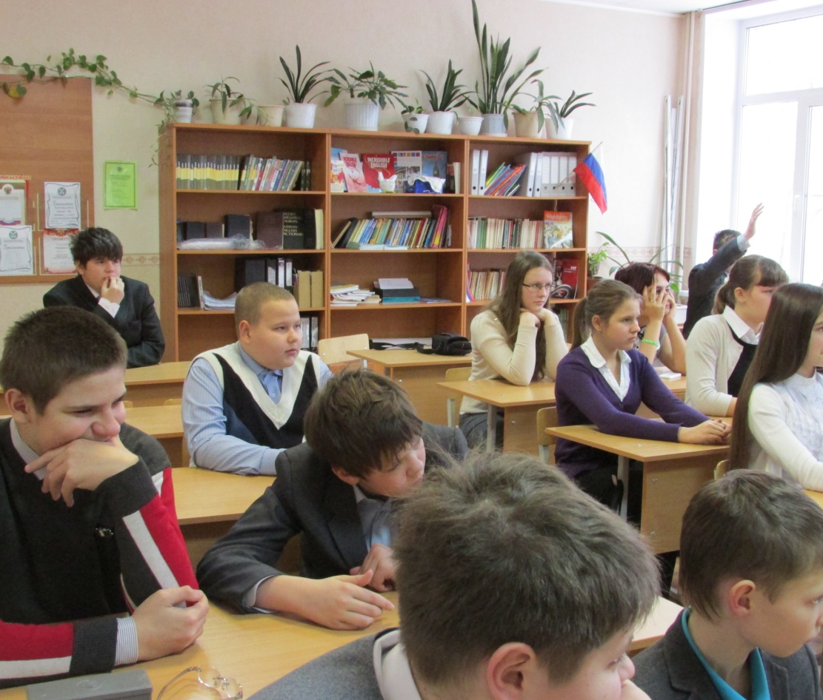
I этап.
Сбор информации, опрос.

Slide 9
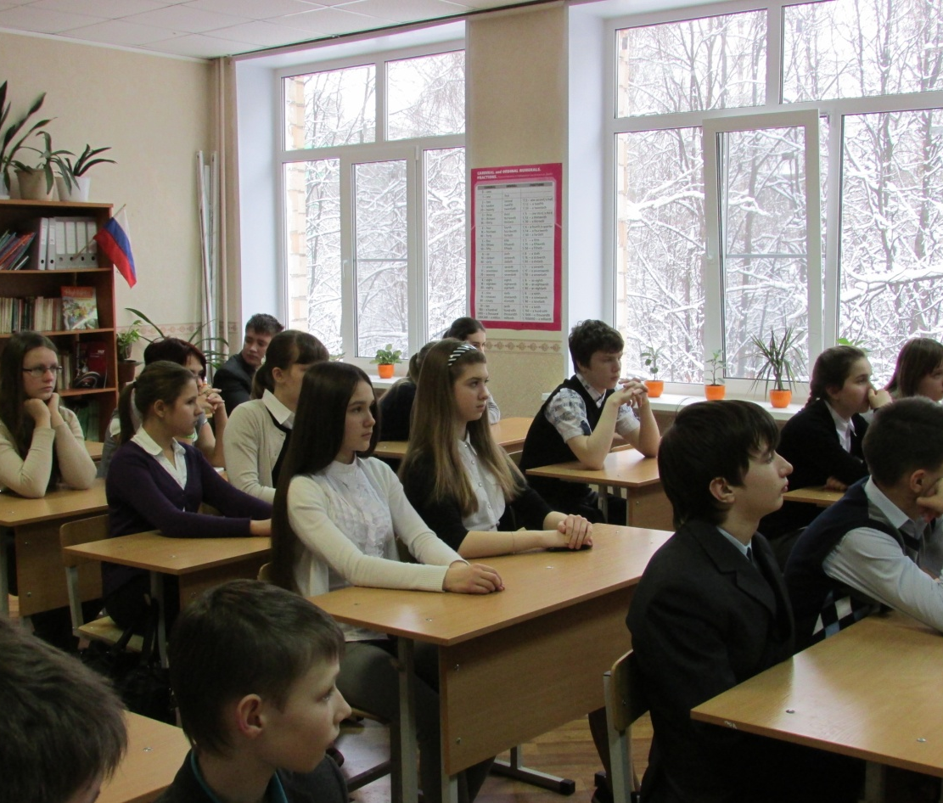
II этап.
Проведение различных анкет, дискуссий и классных часов.

Slide 10
Темы самостоятельных исследований
        Каков современный рынок труда?
        Какие требования предъявляются к профессионалу?
        Какие ошибки допускаются при выборе профессии?

Slide 11
Профессии в нашем классе
Инженер Тренер
Программист Журналист
Бухгалтер Кинолог
Корреспондент
Юрист Учитель
Экономист Ветеринар
Дизайнер Детский врач
Хирург
Режиссёр

Slide 12
Рейтинг востребованных профессий
Менеджеры по продажам и закупкам.
Программисты.
Банковские служащие, бухгалтеры.
Рекламисты, маркетологи, бренд – менеджеры.
Дизайнер интерьера, архитекторы.
Полиграфисты, журналисты.
Учителя, преподаватели вузов.
Переводчики.
Артисты, музыканты

Slide 13
Основные правила выбора профессии
Узнать, какие профессии и специальности нужны там, где мы проживаем.
Подумать ,чем бы мы хотели заниматься, что нас особенно привлекает.
Подробно изучить эту профессию; оценить возможность ее приобретения.
Сравнить полученные знания о профессии со своими данными, желаниями, посоветоваться с родителями, учителями, врачами, по возможности получить профконсультацию.
Выбрав для себя будущую профессию, быть настойчивым в стремлении овладеть ею в совершенстве.

Slide 14
Требования различных групп профессий, областей деятельности и рынка труда:
  определенный уровень образования (общего и профессионального), квалификации;
  здоровье человека должно давать возможность ему осуществлять плодотворную трудовую деятельность по выбранной профессии;
  профессия должна соответствовать склонностям и способностям человека;
  профессия должна выбираться с учетом его темперамента, характера;
  На данную профессию должен быть спрос на рынке труда, т.е. профессия должна быть полезна и востребована обществом.

Slide 15
Ошибки при выборе профессии
К ошибкам, возникающим при выборе профессии относятся:
увлечение внешней или частной стороной профессии;
выбор «за компанию» с друзьями;
неумение разбираться в мотивах выбора и т.д.;
незнание пути получения профессии;
неправильное отношение к различным обстоятельствам выбора;
перенос отношения к человеку - представителю той или иной профессии – на отношение к самой профессии;
устарелое представление о характере труда в сфере материального производства;
неумение (без учета индивидуальных особенностей) разобраться в своих личностных качествах (склонностях, способностях, подготовленности и т.д.);
предрассудки относительно некоторых важных для общества занятий, которые иногда считаются непрестижными («дворник», «уборщица» и др.).

Slide 16
III этап. Рекомендации по выбору профессии
Каждый сам выбирает свою профессию и сам должен ошибаться и учиться на своих ошибках; советы нужно слушать, а решать и поступать по-своему.
Осознайте ценность вашего выбора (для себя и для общества), изучайте профессию и все, что с ней связано.
Сориентируйтесь в конкретной социально-экономической ситуации (потребность, престижность, зарплата и др.).

Slide 17
Рекомендации по выбору профессии
Произнося «Я-хочу», знайте, что вы можете и что надо в данных обстоятельствах.
Выделите дальнюю профессиональную цель (мечту), соотнесите ее с другими жизненными целями.
Постройте для себя систему ближних и средних перспектив как этапов движения к дальней цели.
Не бойтесь поиска, риска, смело исправляйте ошибки, возвращайтесь с неправильно избранного пути.
Выбирать следует не только профессию, а и связанный с ней образ жизни и подходящий для вас вид деятельности.

Slide 18
Рекомендации по выбору профессии
Будьте ответственны в решениях: жизнь не знает черновиков.
Имейте резервный вариант на случай неудачи по основному направлению.
Осознайте трудности (внешние и внутренние) на пути к намеченным целям.
Наметьте (спланируйте) пути и средства преодоления трудностей.
Для приближения мечты надо много работать, читать, думать.
Начинайте реализацию намеченного плана с самого малого: ежедневного, рефлексивного анализа своей жизнедеятельности.

Slide 19

Вывод:
Каждая профессия полезна для нас самих,
для общества, для страны,
в которой мы живем.

